Slide 1

“A formação dos preços dos combustíveis no Brasil”
Instituto Combustível Legal
Carlo Faccio

Slide 2















Missão Instituto Combustível Legal - ICL
Fórum permanente de discussão e proposição de iniciativas visando combater o comércio irregular, promover esclarecimento do setor e restabelecer a concorrência leal.
ASSOCIADOS
FUNDADORES
APOIADORES
APOIADORES

Slide 3



Pilares de atuação - ICL
O Instituto Combustível Legal discute e promove iniciativas com os setores público e privado
para combater o comércio irregular, contribuir para a promoção de um ambiente
de concorrêncial leal, que se traduza em benefícios para toda a sociedade.
Prevenção
Tipificar o Devedor Contumaz
Simplificação Tributária
Fiscalização
Conscientização
Prevenção
Fiscalização
Apoio a órgãos públicos com inteligência, informações e suporte logístico
Conscientização
Treinamento
Divulgação
Esclarecimento

Slide 4





Combustíveis: Relevância e fragilidade
Elevada arrecadação
Tributos Federais (PIS/COFINS, CIDE) - R$ 49 Bi
Tributos Estaduais (ICMS E Fundo Pobreza) - R$ 81 Bi
Setor vulnerável
Produto fungível
Relação Tributos vs. Margens Brutas: ~3 x 1
1° ITEM DE
ARRECADAÇÃO
da maioria dos estados brasileiros
Complexidade logística
Dimensões continentais com modal rodoviário
+ 130 cidades com base de distribuição
+ 290 bases de distribuição
Previsto arrecadar R$ 130 BILHÕES
em tributos (*)
Sonegação/inadimplência:
R$ 14 bilhões/ano + R$ 70 bilhões inscritos na dívida ativa estados
8º MERCADO mundial de combustíveis
Investimento
intensivo/retorno de LONGO PRAZO
Investimentos para garantia de abastecimento – R$ 85 bilhões/10 anos
Logístico (dutos, ferrovia, balsas, estradas)
Refinarias, Bases armazenamento, novas usinas biocombustíveis
Tributação complexa
Legislações de ICMS por tipo de produto/Estado
Diferenciação entre produtos similares/afins
ICMS “ad valorem” sobre preço PMPF
Incidência de tributos sobre tributos (CIDE, PIS/COFINS e ICMS)
(*) 2020
Fonte : PGES / ANP / CEPEA / COTEPE / FGV

Slide 5
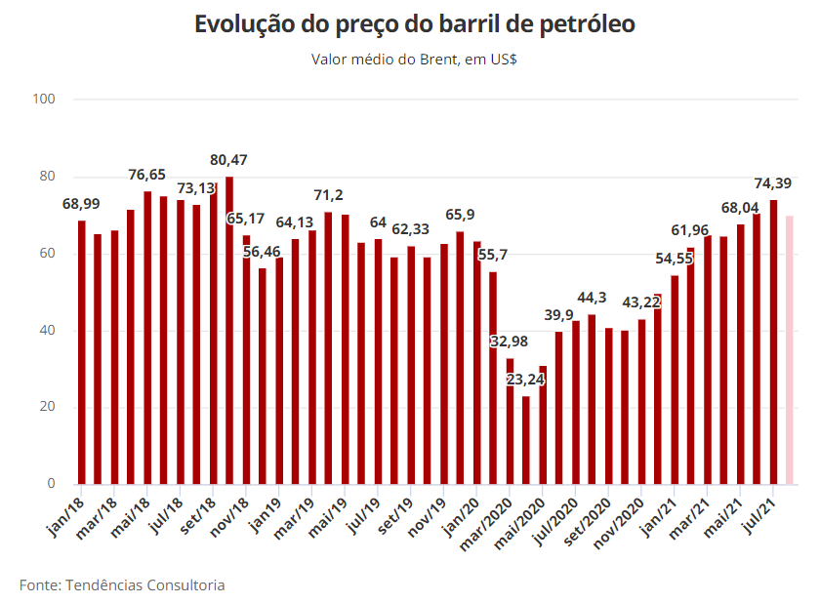
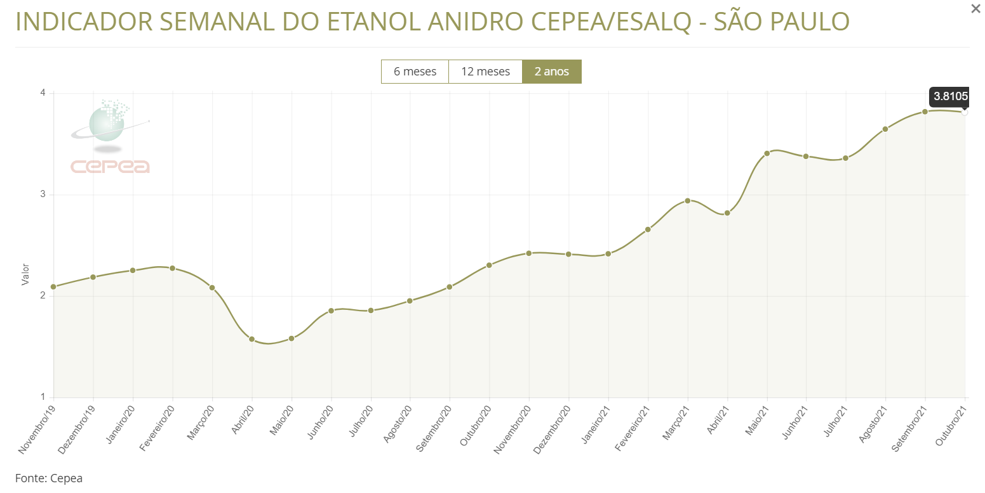
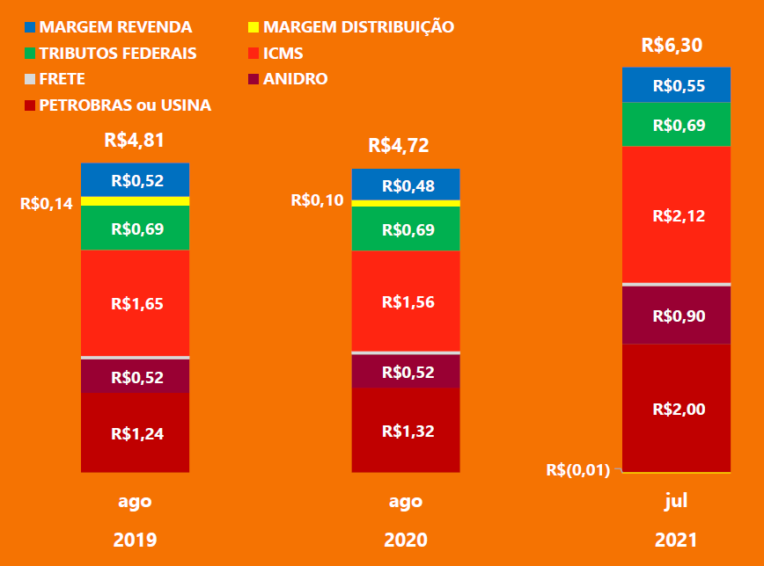
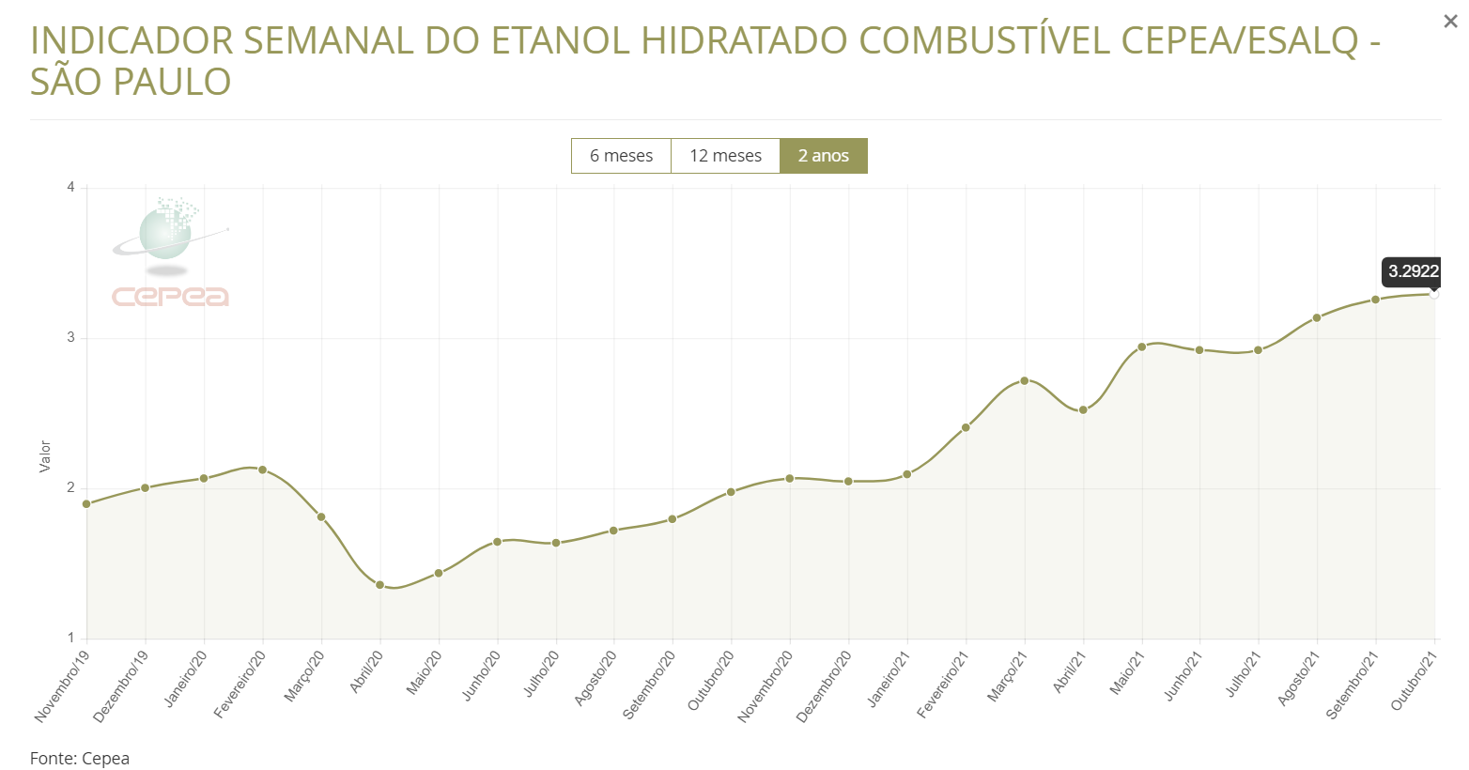
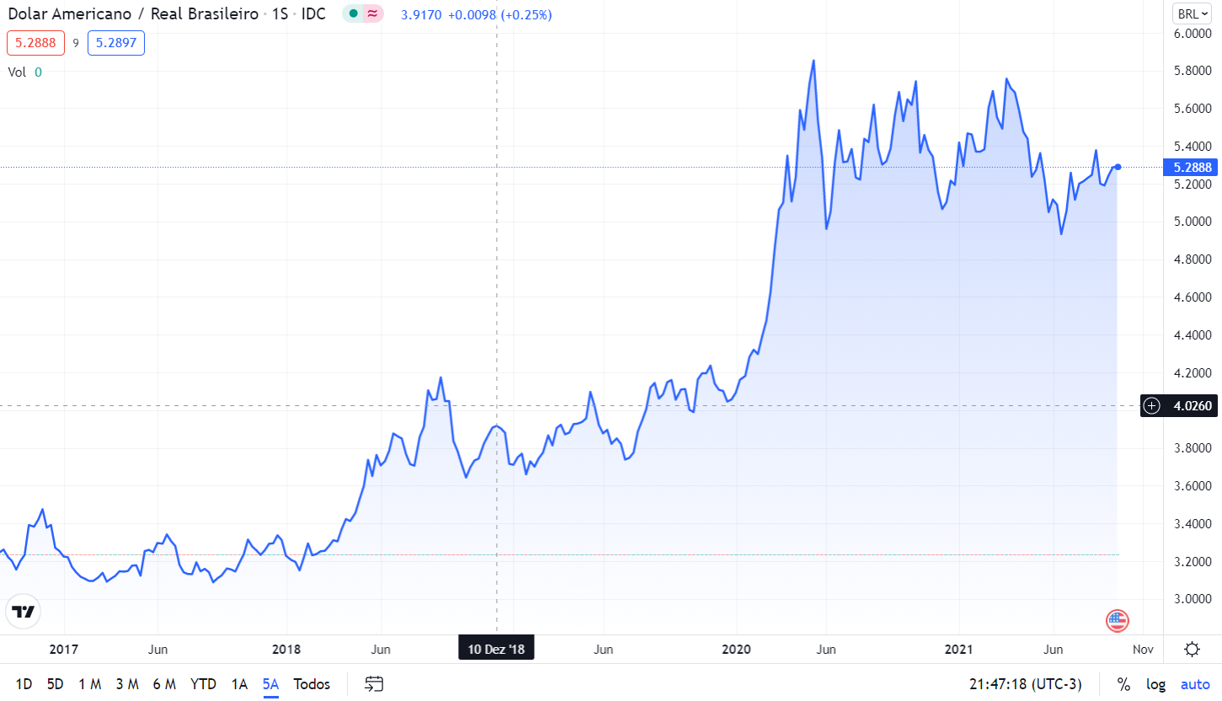
Composição dos preço dos combustíveis:
Complexo e volátil
  Preço do barril do petróleo no mercado internacional
    set.19 – US$ 62 / set.20 – US$ 44 / set.21 – US$ 74
  Cotação do dólar (variação cambial – instabilidade)
  set.19 – R$ 4,15 / set.20 – R$ 5,30 / set.21 – R$ 5,20
  3. Custo das refinarias + biocombustível (27% etanol ou 13% diesel)
  4. Impostos Federais (PIS, COFINS e CIDE)
  tributo “ad rem” – valor fixo – R$ 0,69
  5. Imposto Estadual (ICMS)
  Tributo “ad valorem” – efeito cascata (% x PMPF)
  RJ de R$ 1,56(ago20) p/ R$ 2,12(jul21) -> 0,47 (+31%)
  6. Custo de Logística e comercialização
Gasolina C – Preço Bomba (jul21/ x ago/19)
Rio de Janeiro
76%
Produção doméstica
Fonte: Petrobras 25/08/21

Slide 6

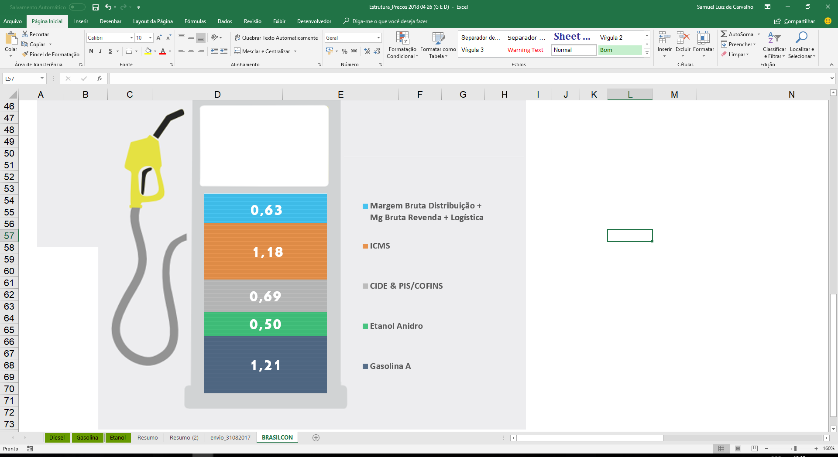
Preço baixo pode ser resultado
de Concorrência Desleal
Preço médio BRASIL (GASOLINA) : R$ 6,76 (PB)
R$ 0,62
Redução preço ilegal
R$
6,76
R$
6,14
0,77
1,39
1,77
0,67
0,69
0,56
R$ 1,24
Perda do erário
1,20
1,72
R$ 0,62
embolsado
2,33
1,80
Fonte: Levantamento de preços ANP (10/21) / Petrobras / Esalq (Cepea) / Cotepe

Slide 7









Concorrência desleal: fraudes que impactam diretamente no preço dos combustíveis
Sonegação/inadimplência: Dificuldade para tipificar
R$ 14 bilhões/ano + R$ 70 bilhões inscritos na dívida ativa dos estados
Fraudes operacionais: Complexidade para fiscalizar
R$ 15 bilhões/ano
Importação
Produção
Distribuição
Transporte
Revenda
Fraudes Operacionais
Fraudes Tributárias
Adulteração
Roubo de Cargas / Dutos
“Formuladoras”& “Batedeiras” Clandestinas
Bomba Fraudada
Burlar a Marca
Postos Piratas
Sonegação
Adulteração (% anidro / metanol / solventes)
Vendas sem NF, “meia” Nota , N.F canceladas
Vendas Interestaduais Fictícias
Desvio de finalidade nas importações
e exportações
Inadimplência
Empresas de Fachada / Barrigas de aluguel
Devedores Contumazes
Nos próximos 10 anos, com o crescimento do PIB, perdas acumulados podem chegar a R$ 159 bi.
Fontes: Receita Federal; CONFAZ; ANP
(*) Considera as previsão oficiais de crescimento do PIB Brasileiro (BCB)

Slide 8









ICL entende e defende:
Vacinas mitigatórias para ambiente de negócios leal e + competitivo
14 bi/ano
1 ) Produto Fungível
Sem rastreabilidade
Monitoramento em tempo real
Escassez de Leis punitivas
SONEGAÇÃO E INADIMPLÊNCIA
CONCORRÊNCIA DESLEAL
2 ) Tributação diferenciada
- Alíquotas de ICMS entre estados
Gasolina, naftas e solventes
Metanol vs. Etanol Hidratado
Fim de definitividade do ICMS pelo STF
3 ) Gaps do Law Enforcement
FRAUDES OPERACIONAIS
- Devedor Contumaz
- Liminares Judiciais
+ Contra os Regimes especiais Estaduais
+ Obtenção/Manutenção da I.E
15 bi/ano

Slide 9
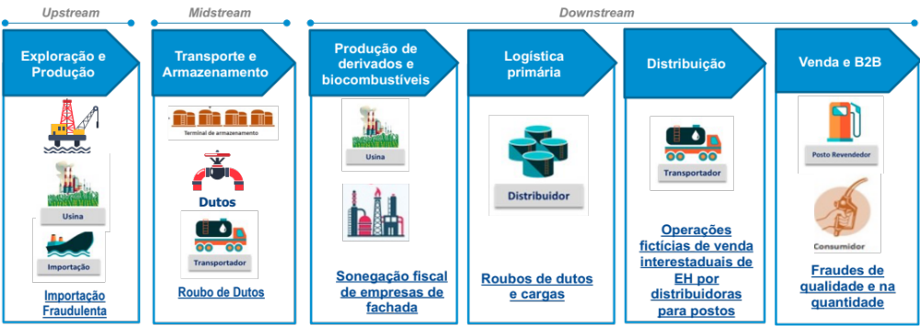
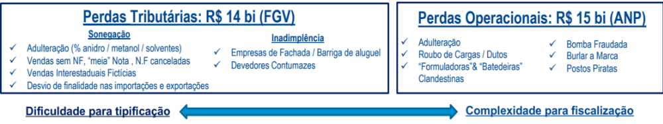
O combate às fraudes gera ganhos para a sociedade e estimula competitividade
Redução da Divida Ativa pelo combate ao devedor contumaz;
Redução de irregularidades operacionais e garantia de qualidade;
Redução dos crimes sociais e ambientais;
Combate ao aumento do crime organizado e da deterioração do mercado leal;
Maiores investimentos no setor;
Ganhos fiscais e econômicos para o Governo Federal e os Estados;
Possibilidade de redução do tributo, refletindo na composição preço final consumidor (PMPF).

Slide 10






/CombLegal
carlo@combustivellegal.com.br
/CombustivelLegal
/CombustivelLegal
Rua Francisco Eugênio, 371 – 2° andar
Bairro São Cristovão
Rio de Janeiro - RJ, CEP: 20.941-120
Tel.: (21) 2574-6622
/company/CombustivelLegal
combustivellegal.org.br

Slide 11


Slide 12




Contingenciamento Operacional e Baixa Punibilidade
Consumidores e empresas: os grandes prejudicados
Estimula preços predatórios irreais
Elimina o concorrente leal
CONSEQUÊNCIAS
Mercado e serviços deterioram
Fomenta o crime organizado
Prejuízos ao consumidor
Afugenta os investidores
Perdem o Erário e a sociedade
Fraudador domina o mercado
Fomenta Lavagem de Dinheiro e Corrupção
Concorrência desleal
Efeito compensatório para recuperar perdas do erário
FRAUDES
TRIBUTÁRIAS E OPERACIONAIS

Slide 13



Concorrência Desleal:
- lesa o erário e o consumidor
PRODUÇÃO
Preço médio BRASIL (GASOLINA) : R$ 6,76 (PB)
R$
6,76
DISTRIBUIÇÃO
0,77
1,77
0,69
1,20
REVENDA
2,33
Fonte: Levantamento de preços ANP (10/2021) / Petrobras / Esalq (Cepea) / Cotepe

Slide 14

Concorrência Desleal:
- lesa o erário e o consumidor
PRODUÇÃO
Preço médio BRASIL (GASOLINA) : R$ 6,76 (PB)
sonega 30% ICMS e embolsa metade
sonegou R$ 0,52, embolsou R$ 0,26
repassou R$ 0,26 na bomba
R$
6,50
DISTRIBUIÇÃO
1,04
1,24
0,69
1,20
REVENDA
2,33
Fonte: Levantamento de preços ANP (10/2021) / Petrobras / Esalq (Cepea) / Cotepe

Slide 15
Concorrência Desleal:
- lesa o erário e o consumidor
PRODUÇÃO
Preço médio BRASIL (GASOLINA) : R$ 6,76 (PB)
sonega 30% ICMS e embolsa metade
sonegou R$ 0,52, embolsou R$ 0,26
repassou R$ 0,26 na bomba
R$
6,29
DISTRIBUIÇÃO
adultera com 40% de anidro e embolsa a metade do ganho
1,24
0,76
sonegou R$ 0,41 em tributos federais, embolsou R$ 0,20
repassou + R$ 0,21
0,59
1,78
REVENDA
1,92
Fonte: Levantamento de preços ANP (10/2021) / Petrobras / Esalq (Cepea) / Cotepe

Slide 16
Concorrência Desleal:
- lesa o erário e o consumidor
PRODUÇÃO
Preço médio BRASIL (GASOLINA) : R$ 6,76 (PB)
sonega 30% ICMS e embolsa metade
sonegou R$ 0,52, embolsou R$ 0,26
repassou R$ 0,26 na bomba
R$
6,14
DISTRIBUIÇÃO
adultera com 40% de anidro e embolsa a metade do ganho
1,39
0,67
sonegou R$ 0,41 em tributos federais, embolsou R$ 0,20
repassou + R$ 0,21
0,56
1,72
REVENDA
frauda a bomba em 5% e embolsa a metade do ganho
1,80
lesou o consumidor em R$ 0,30, embolsa R$ 0,15
repassa + R$ 0,15
Fonte: Levantamento de preços ANP (10/2021) / Petrobras / Esalq (Cepea) / Cotepe

